Slide 1
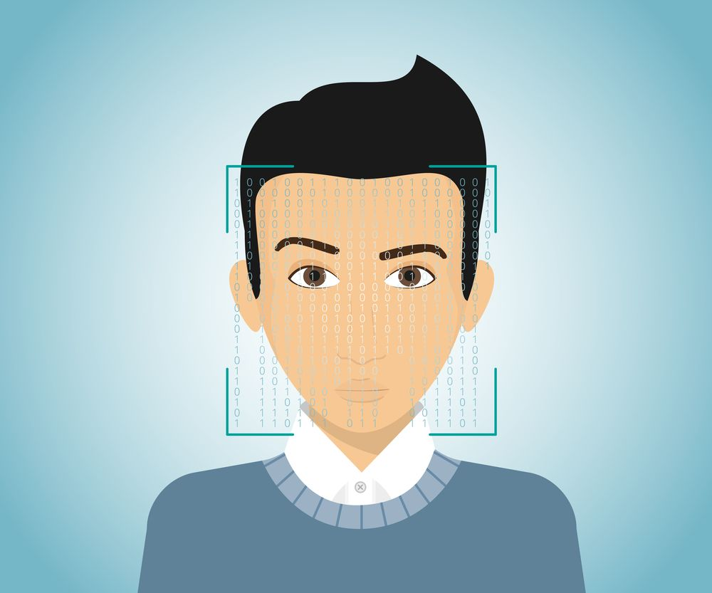

Slide 2
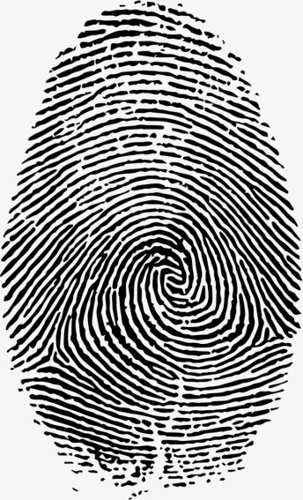
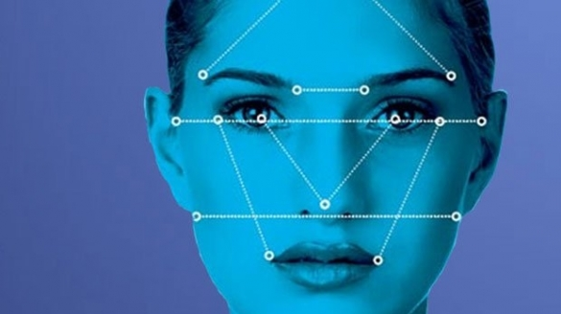
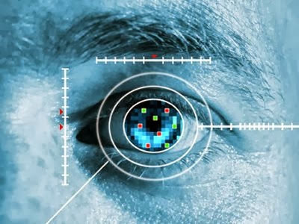
La reconnaissance faciale
La reconnaissance faciale est un procède biométrique au même titre que la reconnaissance des empreintes digitales ou de l’iris.
Un système de contrôle biométrique est un système de mesures basé sur la reconnaissance des caractéristiques propres à un individu

Slide 3
Bête à cornes
A qui ?
Un établissement
Sur quoi ?
Portes
FFC
Faciliter la sécurité à la cantine

Slide 4
Diagramme F.A.S.T
FP: Ouvrir les portes avec la caméra
FT1 : Ouvrir Porte 1
FT2 : Ouvrir Porte 2

Slide 5
Diagramme F.A.S.T
FP: Ouvrir les portes avec la caméra
FT1 : Ouvrir Porte 1
FT2 : Ouvrir Porte 2
FT12 : Déclencher l’ouverture de la porte 1
FT11 : Détecter les élèves
FT13 : Ne pas se fermer sur l’élève
Capteur infrarouge 2
Servo-moteur 1 et 2
Capteur infrarouge 1
FT14 : Contrôler le système
Carte arduino

Slide 6
Diagramme F.A.S.T
FP: Ouvrir les portes avec la caméra
FT1 : Ouvrir Porte 1
FT2 : Ouvrir Porte 2
FT12 : Déclencher l’ouverture de la porte 1
FT11 : Détecter les élèves
FT13 : Ne pas se fermer sur l’élève
Capteur infrarouge 2
Servo-moteur 1 et 2
Capteur infrarouge 1
FT23 : Reconnaître l’élève
FT21 : Déclencher l’ouverture de la porte 2
FT22 : Ne pas se fermer sur l’élève
Servo-moteur 3 et 4
Capteur infrarouge 3
Raspberry + Caméra
FT14 : Contrôler le système
Carte arduino

Slide 7
Diagramme des interacteurs
Portes
FP
C2
C1
FFC
Elève
C3
Source d’énergie
C5
C4
Milieu ambiant
Caméra

Slide 8
Contraintes
FP : ouvrir les portes quand la caméra reconnaît un visgae
C1 : Garantir la sécurité de l’élève
C2 : S’adapter à la taille de la porte
C3 : S’adapter à la source d’énergie existante
C4 : S’adapter aux dimensions de la caméra
C5 : Ne pas nuire au milieu ambiant

